Slide 1
Прилуцький заклад дошкільної освіти (ясла-садок ) комбінованого типу № 26
Прилуцької міської ради Чернігівської області
МАРАФОН ІННОВАЦІЙ
( з досвіду роботи)
ПЕДАГОГІЧНИЙ ВЕКТОР : ЛОГІКО-МАТЕМАТИЧНА ІНТЕГРАЦІЯ В ДІЇ
З ВИКОРИСТАННЯМ «ВІЛЬНИХ МАТЕРІАЛІВ».
Підготувала і провела : вихователь Крисенко .М.
Листопад 2024рік

Slide 2
АЛГОРИТМ ПРОВЕДЕННЯ МАРАФОНУ ІННОВАЦІЙ
1. Презентація досвіду роботи.
2. Методичний супровід досвіду роботи.
3.Практична діяльність з педагогами.
4. Анкетування педагогів з питання: логіко-математична інтеграція в дії з використанням «вільних» матеріалів.
5. Чек-лист для педагогів.

Slide 3
ПОШИРЕННЯ ТВОРЧОГО ДОРОБКУ
Методичні розробки, інтегрована діяльність, заняття - https://vseosvita.ua/blogs/my
Електронна газета : «Педагогічний вектор» , Теорія «вільних матеріалів» як основа всебічного розвитку дітей дошкільного віку, з досвіду роботи.
https://sf.1gb.ua/f/0378f7545b/
Участь у методичній службі дошкільного закладу.
Участь у міжнародних конкурсах творчих робіт та навчально-методичних розробок:
19.02.2024р.; 24.03.2024р..
Друкування методичних розробок на освітній платформі «НА УРОК».
Особистий блог :https://vseosvita.ua/user/id892549
Мій освітянський сайт : https://vseosvita.ua/user/id892549
Група ЗДО КТ №26 https://www.facebook.com/groups/469566153599151

Slide 4
«Вільні матеріали» це :
- гудзики, стрічки, намистинки, мушлі, камінці, корки від пляшок, жолуді, шишки тощо... Ці об’єкти стимулюють дітей до спілкування і взаємодії, заохочують до об’єднання і групової роботи. Інакше кажучи, “вільні матеріали” допомагають формувати соціальну компетентність, оскільки підтримують креативність й інноваційність. Сьогодні ці навички дуже цінні в дорослому житті.
Що більше в освітньому просторі “відкритих”, “вільних” матеріалів, то більше можливостей для взаємодії з ними. Що більше способів їх використання можна придумати, то корисніші вони для розвитку дитини.
Малюки віддають перевагу грі, яка задовольняє їхню допитливість і дає свободу уяві та креативності.
Завдяки відкритості матеріалів діти вчаться шукати різні варіанти взаємодії з одним і тим самим предметом, різні способи його використання. Так, наприклад, картонна коробка може стати в грі й роботом, і кошиком для повітряної кулі, й гоночним автомобілем, і будиночком, і столиком…

Slide 5
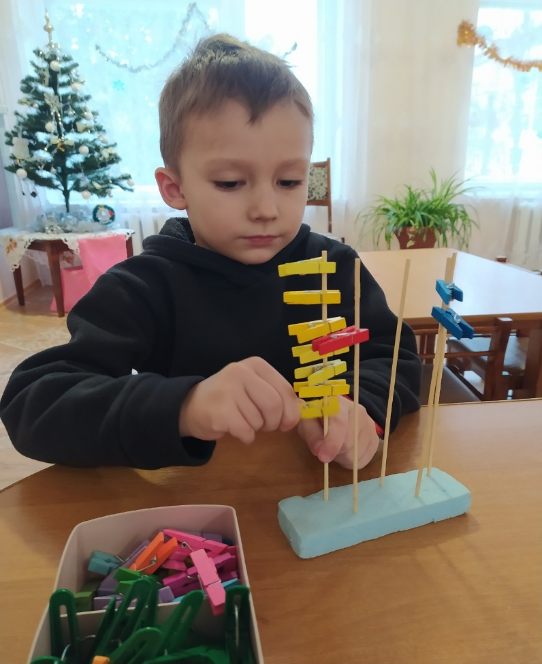
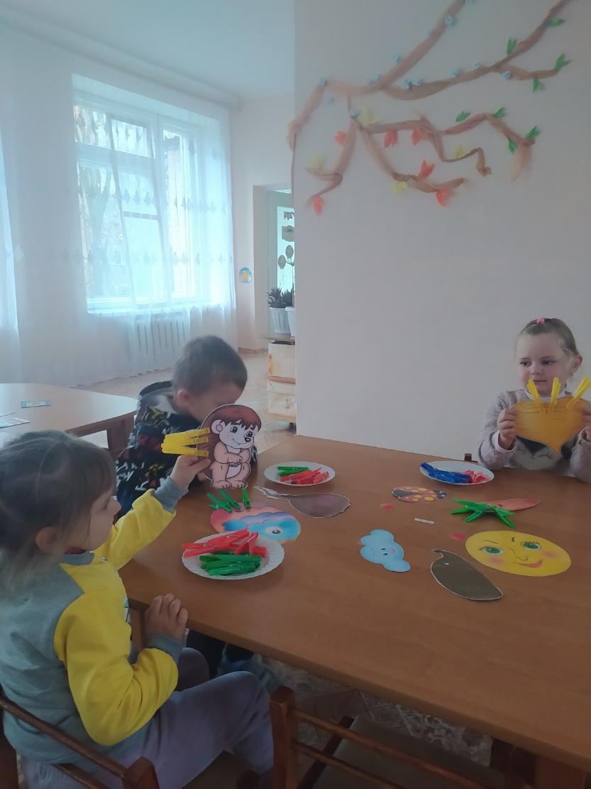
Вільна гра – запорука гармонійного розвитку особистості.
Я щодня «планувала» кілька годин вільної гри. Така діяльність емоційно забарвлена, захоплююча, непередбачувана. Це прекрасний засіб впоратися з емоційними складнощами, вчитися розуміти інших. Діти з задоволенням занурювалися в атмосферу гри, бо це джерело справжньої радості та свободи дій.

Slide 6
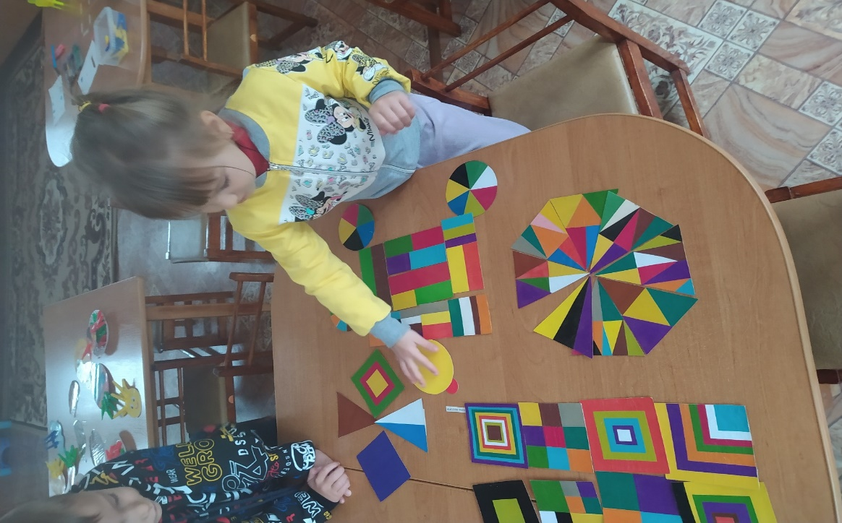
Я в своїй групі провела дуже цікавий і незвичайний день «День без іграшок». У цей день іграшки «зникли» із садочка, залишивши пусті полички і лист про те, що сьогодні вони взяли вихідний.
В цей день діти і я обходились без іграшок, заміняючи їх підручним покидьковим і природними матеріалом: прищіпками, резиночками, каштанами, шишками, клубочками, коробками, кольоровими кульками, пластиковими стаканчиками і тарілочками, ганчірочками, сірниковими коробками, коктельними трубочками тощо.
І тут на допомогу прийшла фантазія та креативність дітей, адже можна весело проводити час без куплених дорогих іграшок. Малюки будували халабуди із покривал, ліпили із пластиліну та солоного тіста, малювали на плівці, будували вежу з картонних коробок та випробовували її на міцність, досліджували різні матеріали.
День видався веселим, насиченим та емоційним!

Slide 7
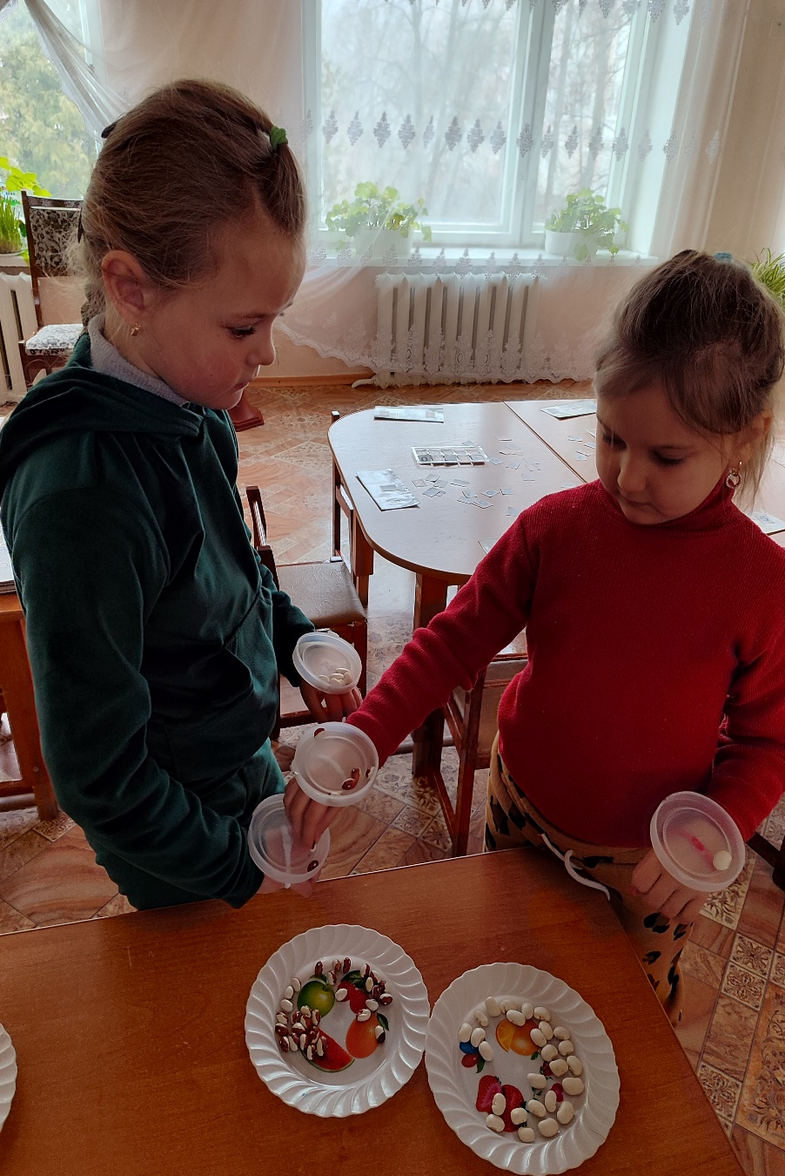
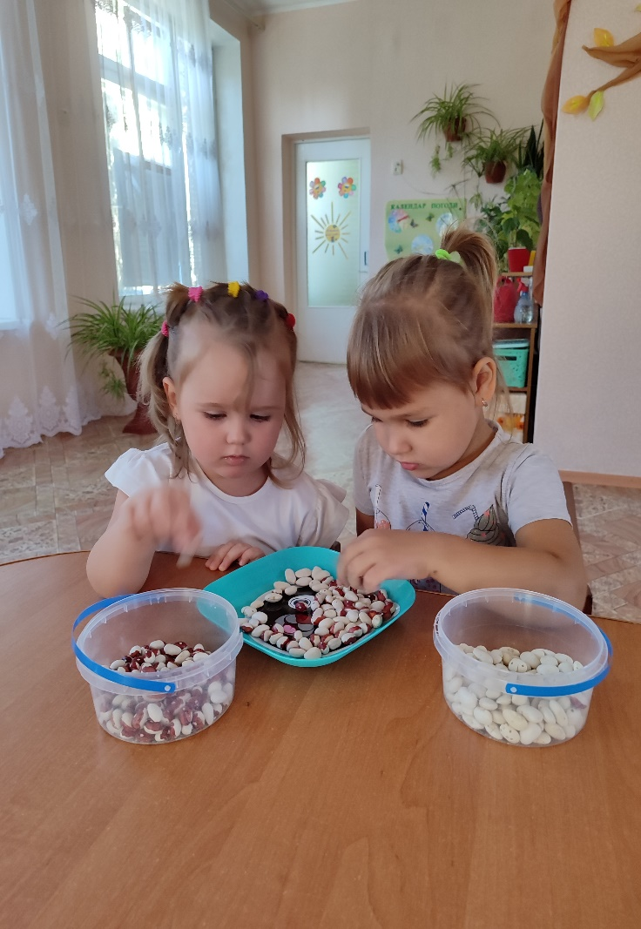
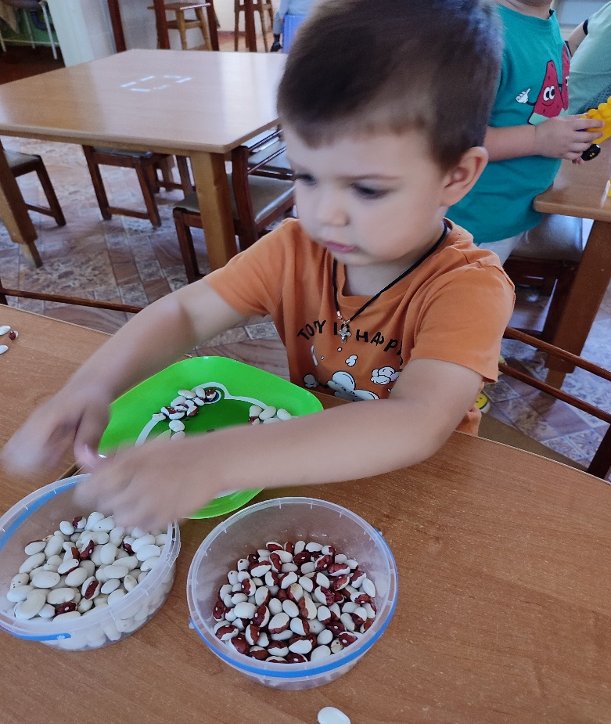
ФОТОКОЛАЖ
«ВЕСЕЛІ КВАСОЛИНКИ» 2023 – 2024р.

Slide 8
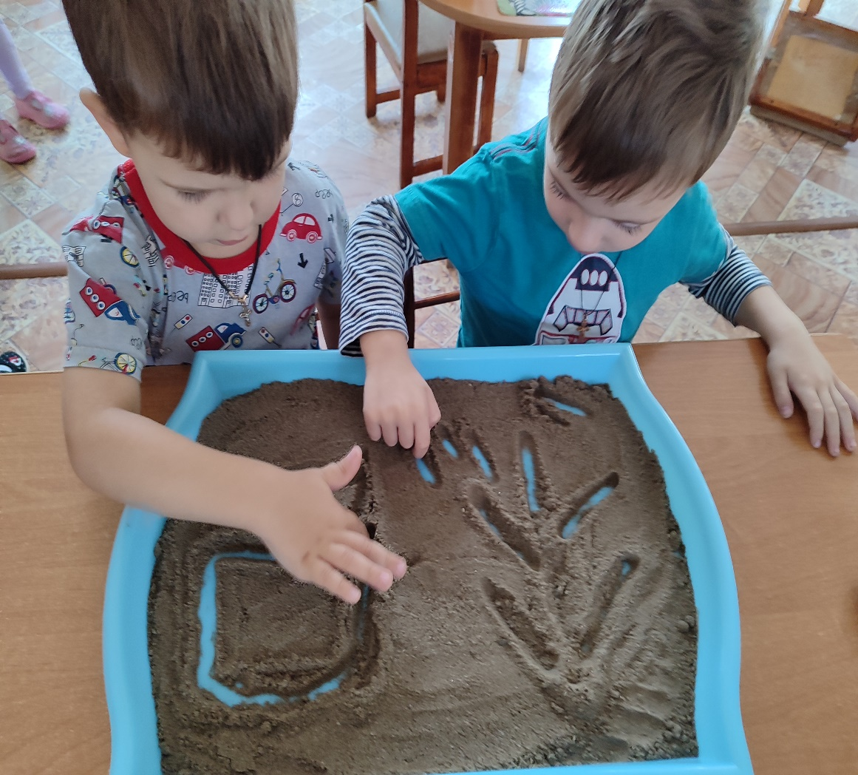
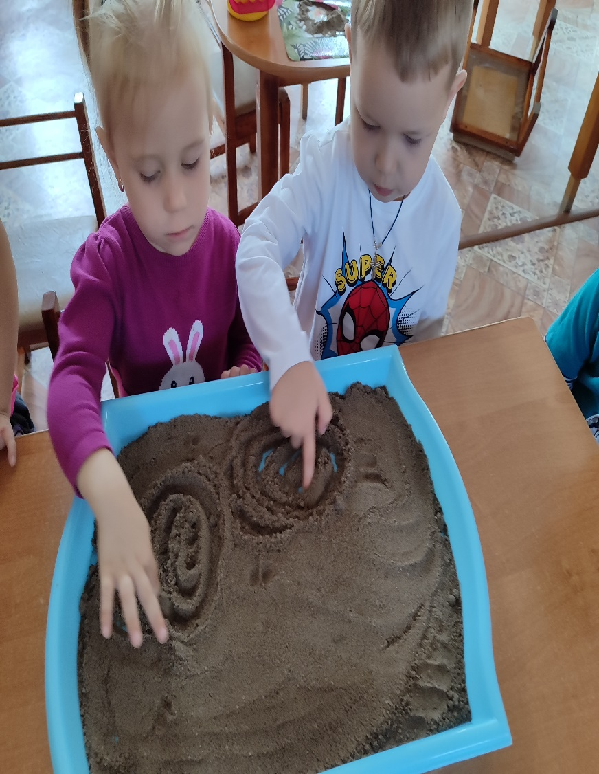
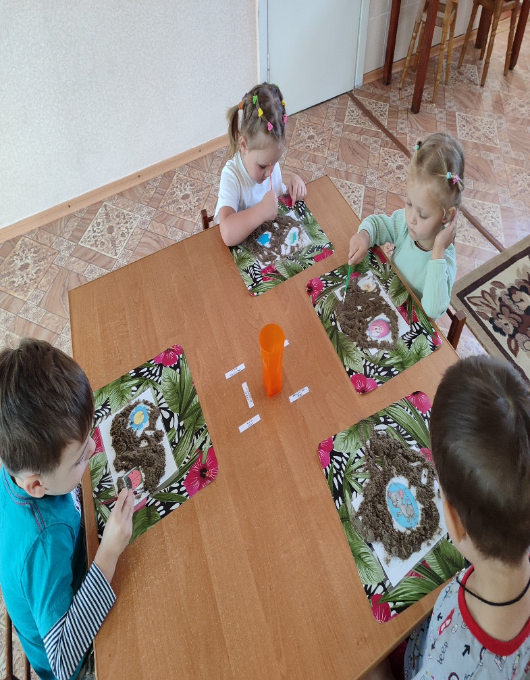
Інтегрована діяльність : «В гостях у пісчаної феї»
2024рік

Slide 9
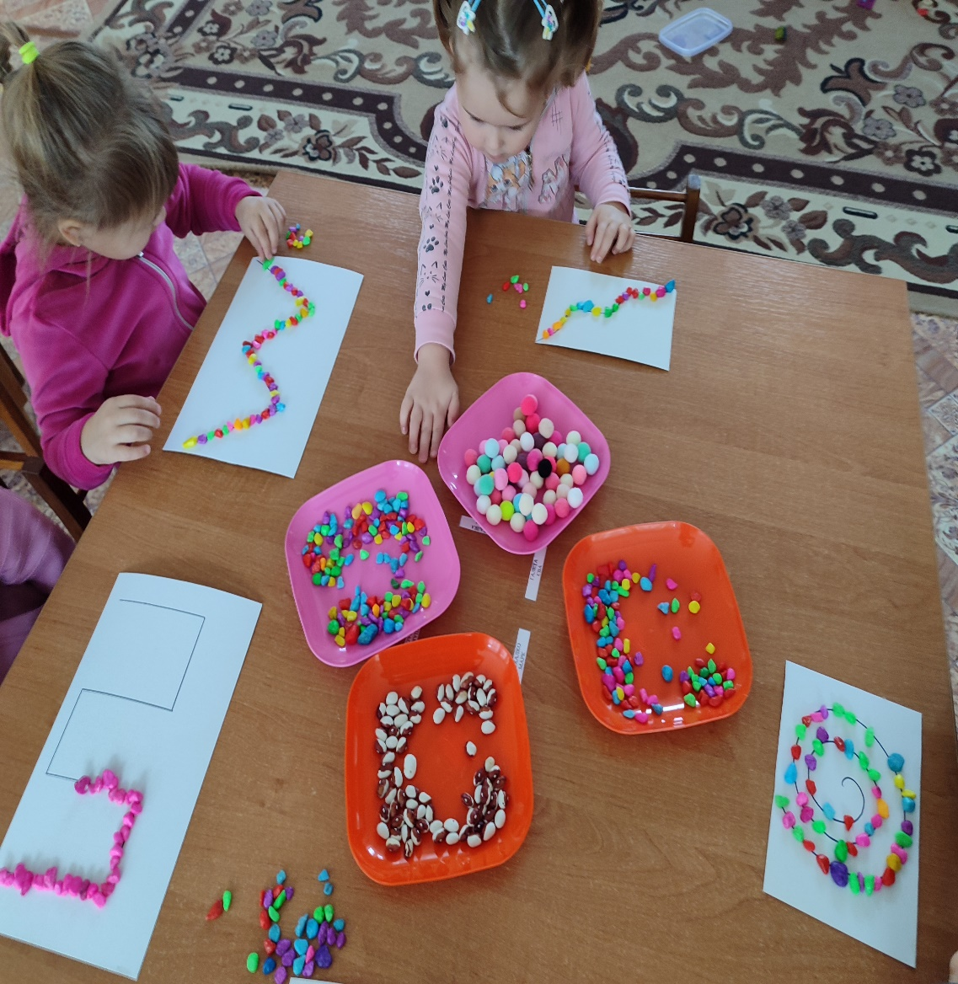
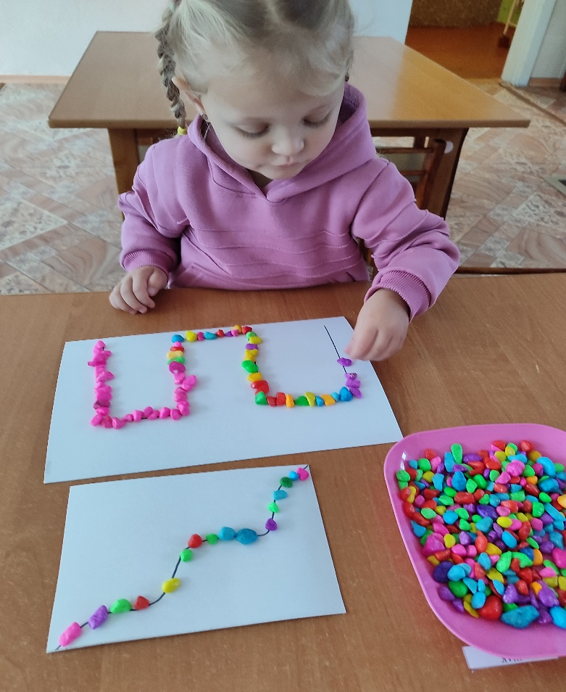
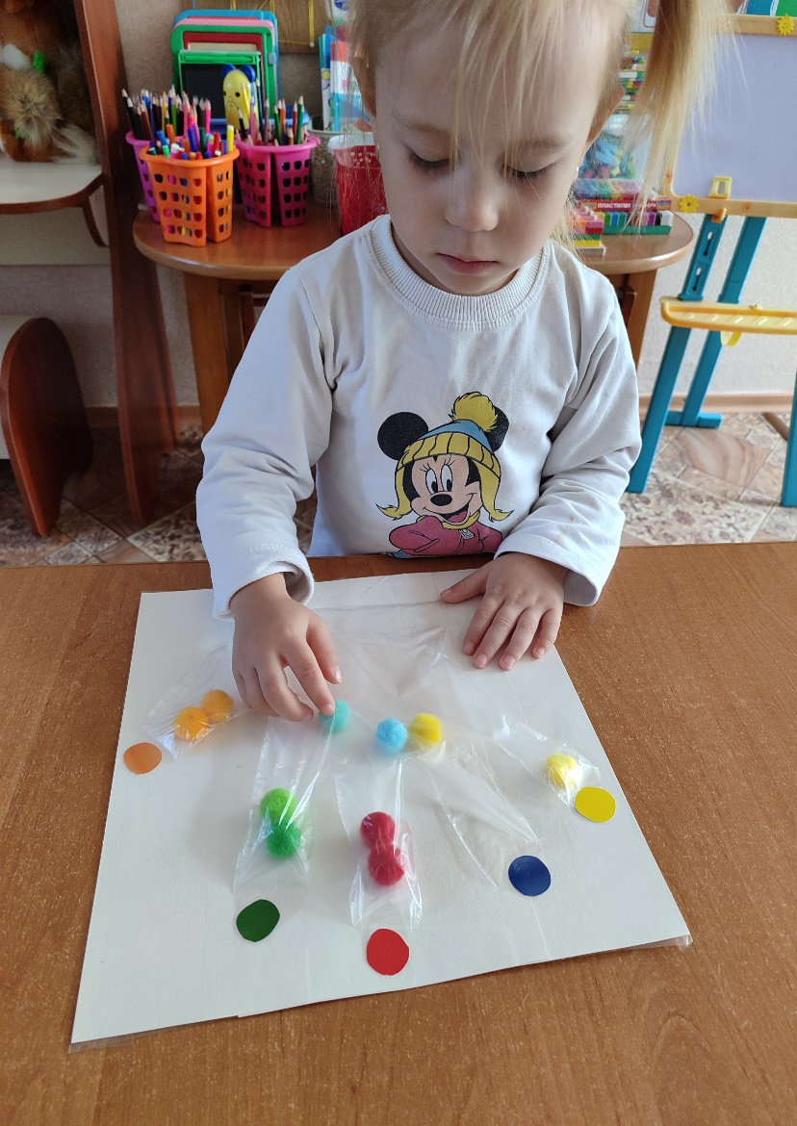
ФОТОКОЛАЖ
2024рік

